Slide 1
TIẾNG VIỆT 2
Tập 1
Bài viết 2: Viết tên riêng theo
thứ tự trong bảng chữ cái

Slide 2
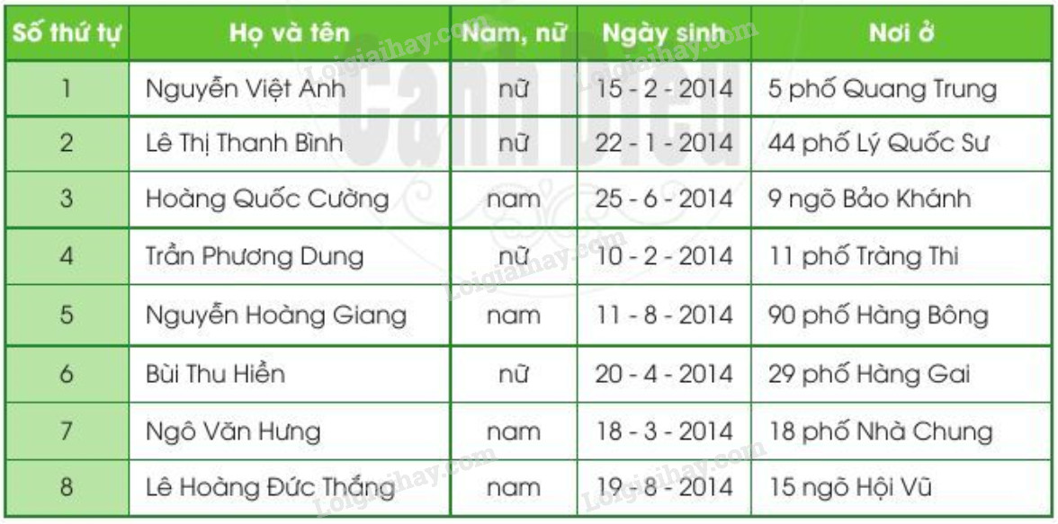
1. Đọc bản danh sách học sinh dưới đây:
Danh sách học sinh tổ 1, lớp 2A

Slide 3
Bản danh sách gồm những cột nào?
Tên học sinh trong danh sách được xếp theo thứ tự nào?
Đọc danh sách theo hang ngang ( không đọc tên cột).

Slide 4



Bản danh sách gồm những cột nào?
Tên học sinh trong danh sách được xếp theo thứ tự nào?
Đọc danh sách theo hang ngang ( không đọc tên cột).

Slide 5
Anh
Bình
Cường
Dung
Giang
Hiền
Hưng
Thắng

Slide 7
Danh sách học sinh tổ 1, lớp 2A

Slide 9
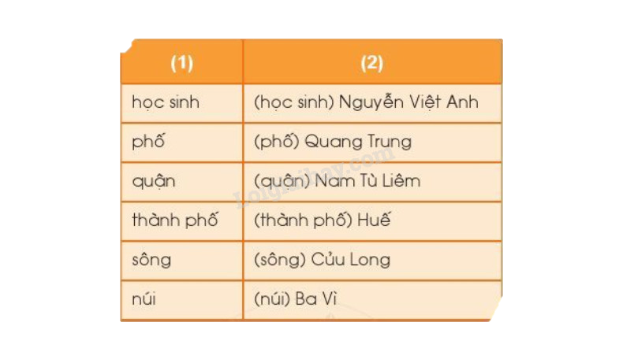
2. Cách viết các từ ở nhóm (1) và nhóm (2) khác nhau thế nào? Vì sao?
Tên chung
Tên riêng

Slide 10



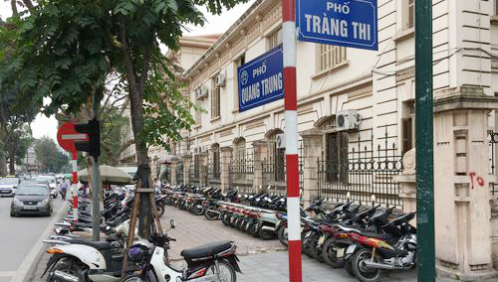

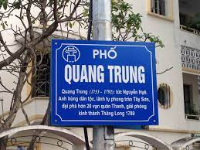

Slide 12
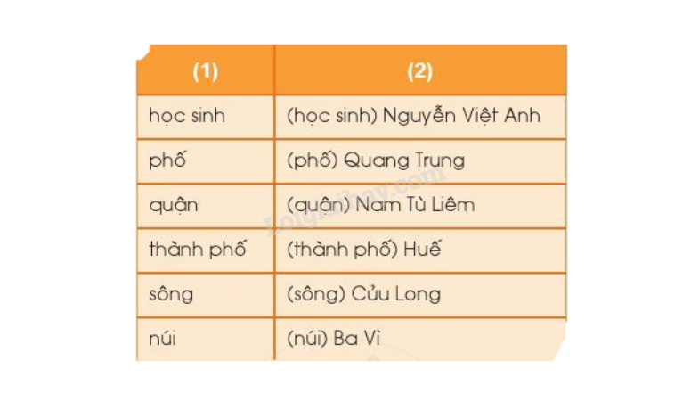
2. Cách viết các từ ở nhóm (1) và nhóm (2) khác nhau thế nào? Vì sao?
Các từ ở nhóm (1) là danh từ chung nên viết thường
Các từ ở nhóm (2) có chứa tên riêng (người, địa điểm) nên cần viết hoa chữ cái đầu tiên của những tiếng tạo thành tên đó.

Slide 13
3. Viết họ, tên 5 bạn học sinh tổ em, xếp tên theo thứ tự trong bảng chữ cái.
…………………………………..
…………………………………..
…………………………………..
…………………………………..
…………………………………...

Slide 14


Củng cố
bài học
Notes:
14

